Slide 1
Traffic violations
Stefan Jevtić mi20187

Slide 2
Uvod

Slide 3
Skup podataka
Sastoji se iz datoteke traffic_violations.csv koja sadrži 20 atributa:
Description, Belts, Personal.Injury, Property.Damage, Commercial.License, Commercial.Vehicle, State, Vehicle.Type, Year, Make, Model, Color, Charge, Contributed.To.Accident, Race, Gender, Driver.City, Driver.State, DL.State, Arrest.Type, Violation.Type
Sve instance su kategoričkog tipa.
Ciljni atribut je Violation.Type koji govori o tipu prekršaja.

Slide 4
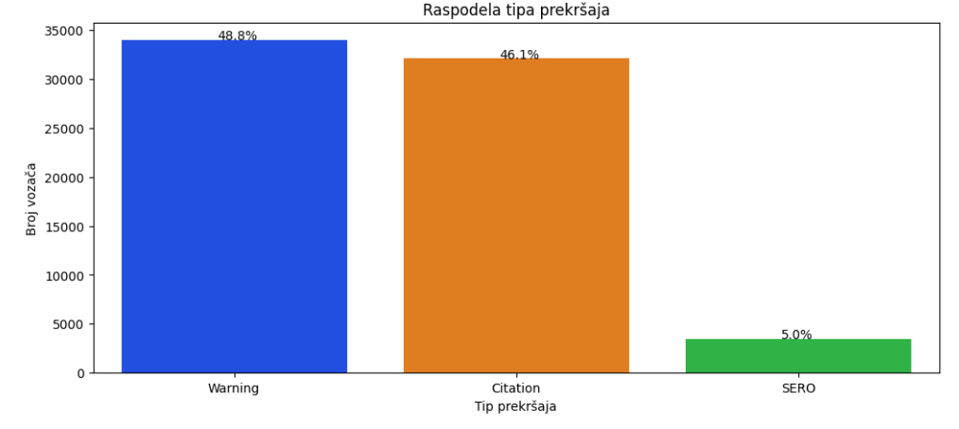
Eksplorativna analiza

Slide 5
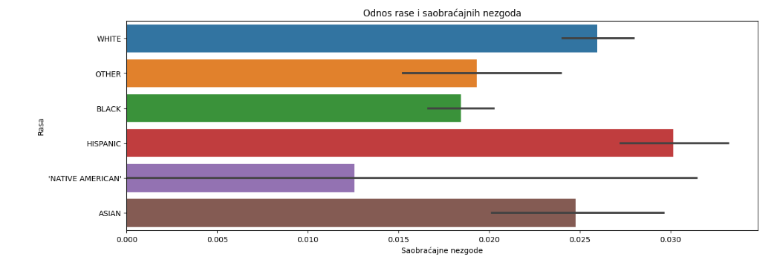
Eksplorativna analiza

Slide 6
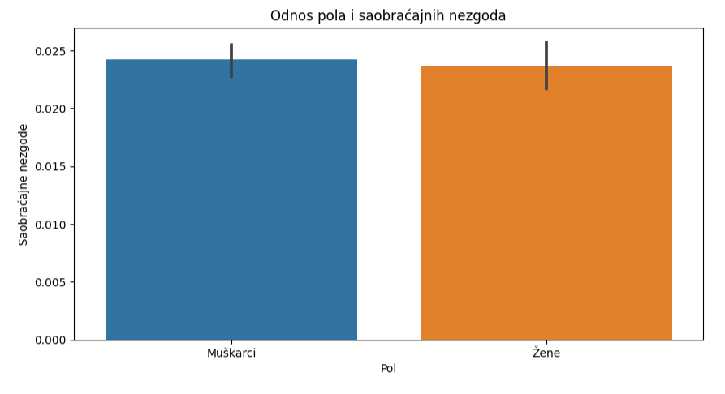
Eksplorativna analiza

Slide 7
Pretprocesiranje
Neki atributi su imali nepoznate vrednosti, kako ih je bilo malo, izbacio sam ih iz skupa podataka.
Binarni atributi su kodirani sa 0 i 1
Kolone Charge, Color, Driver.City, Driver.State, DL.State, State i Description ne igraju bitnu ulogu u proceni ciljnog atributa, pa sam ih uklonio.

Slide 8
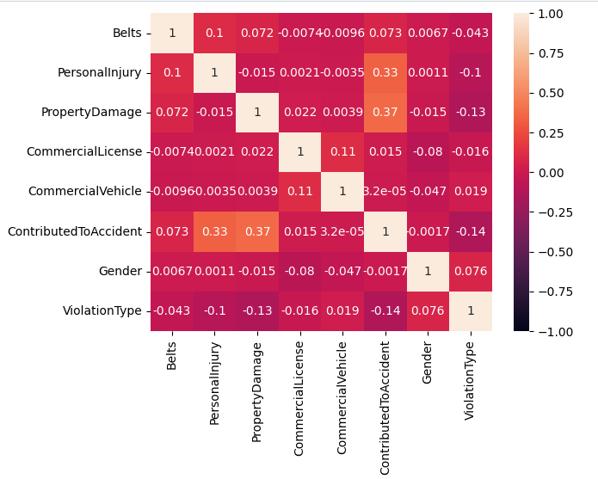
Pretprocesiranje

Slide 9
Klasifikacija

Slide 10
Klasifikacija
Ciljni atribut sadrži tri jedinstvene vrednosti:
  Citation – Napismena kazna
  Warning - Upozorenje
  SERO - Oprema

Slide 11
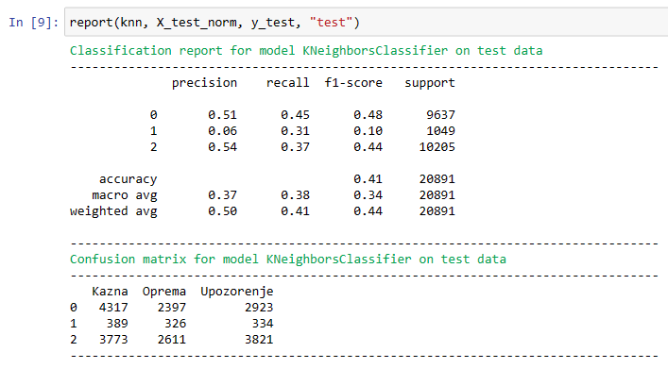
KNN algoritam

Slide 12
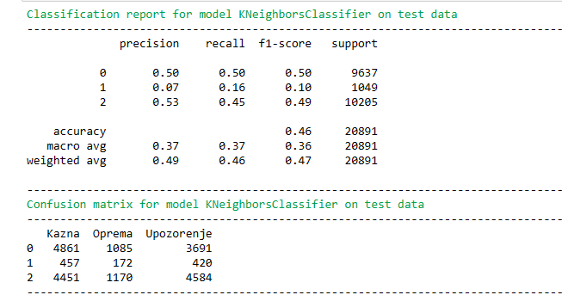
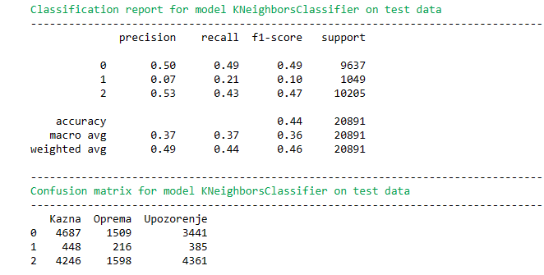
KNN optimizacija - GridSearchCV
uniform
distance

Slide 13
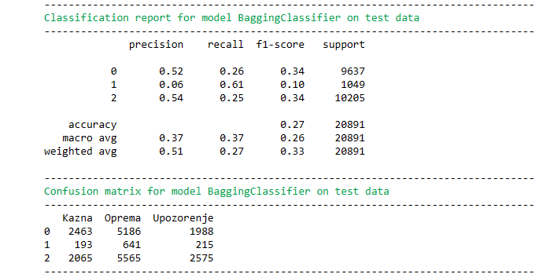
KNN optimizacija - Ansambli

Slide 14
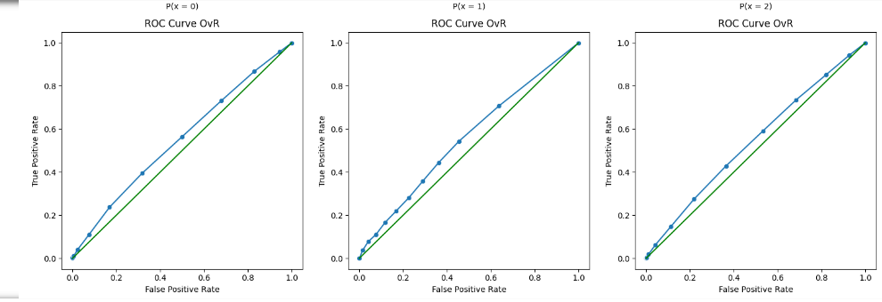
KNN – upoređivanje modela
Koristićemo OvR (One vs Rest - Jedan naspram Ostalih) metodu za evaluaciju modela.
Tj. merićemo razdvojenost svake klase zasebno od svih ostalih klasa

Slide 15
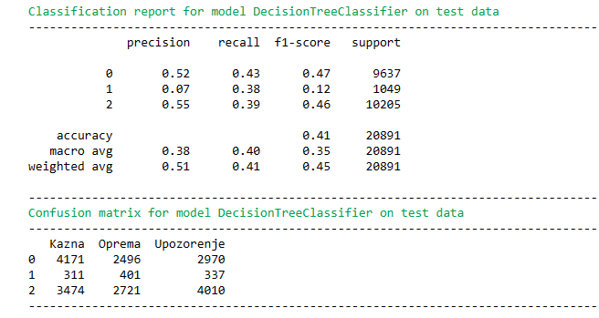
Stabla odlučivanja

Slide 16
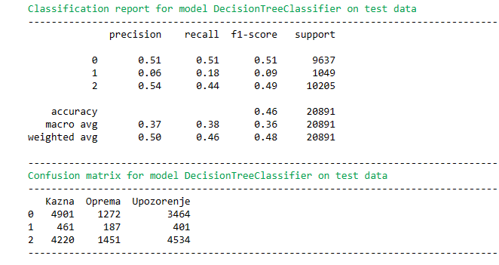
Optimizacija stabla odlučivanja - GridSearchCV

Slide 17
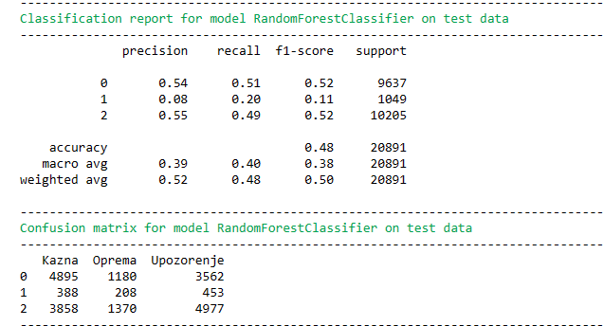
Optimizacija stabla odlučivanja - RandomForest

Slide 18
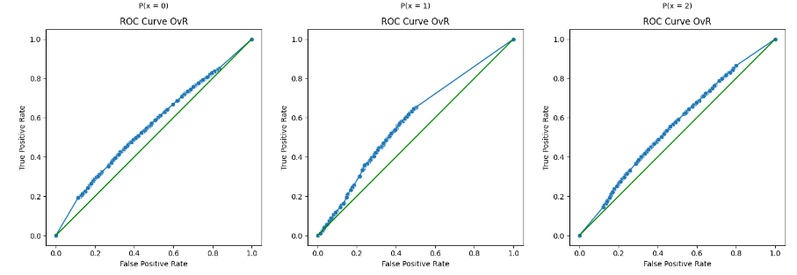
Stabla odlučivanja – upoređivanje modela

Slide 19
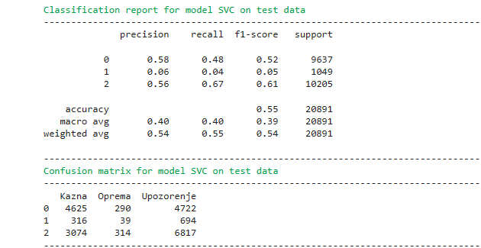
SVM algoritam

Slide 20
Klasterovanje

Slide 21
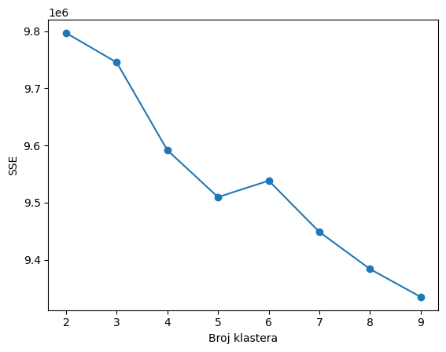
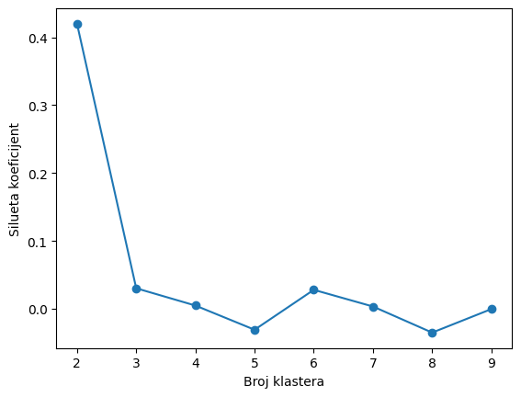
Algoritam K sredina
SSE opada sa porastom broja klastera
Optimalan broj klastera je 5

Slide 22
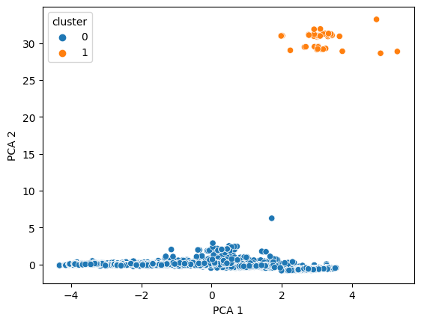
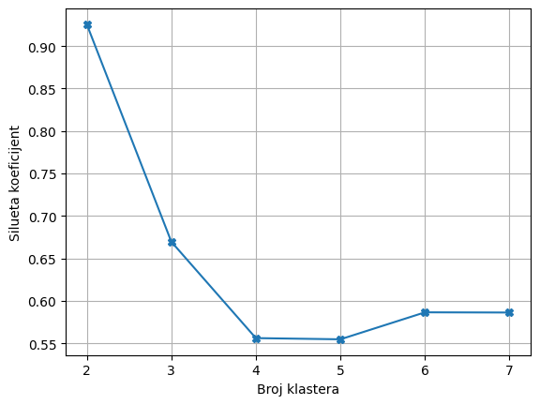
Algoritam sakupljajućeg klasterovanja
Optimalan broj klastera je 4
Najbolji model

Slide 23
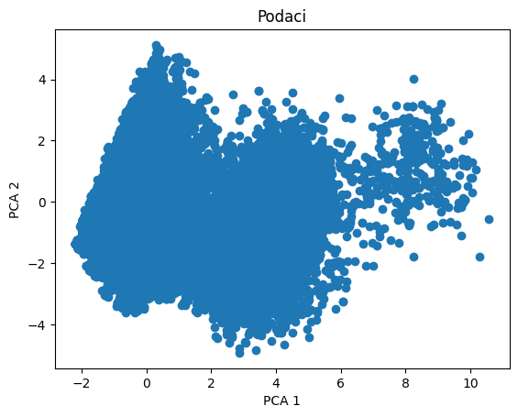
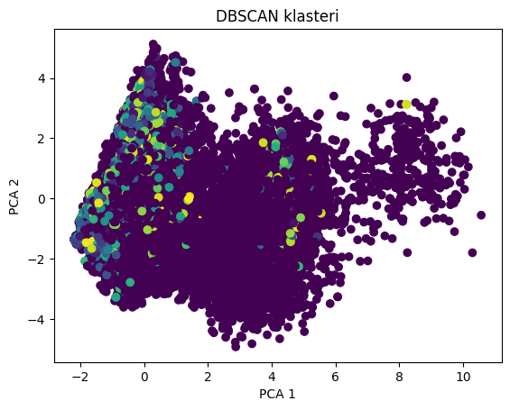
Algoritam DBSCAN

Slide 24
Pravila pridruživanja

Slide 25
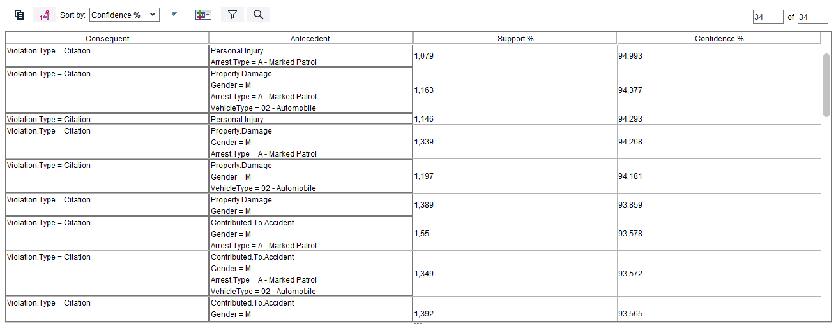
Apriori algoritam
Prvi model ima postavljen parametar support na 1 %
Ukupno ima 34 instanci

Slide 26
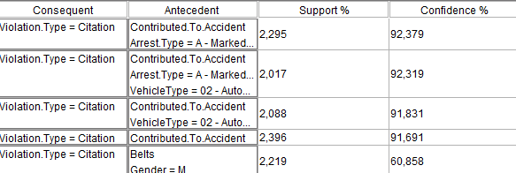
Apriori algoritam
Drugi model ima postavljen parametar support na 2 %
Sadrži samo 5 instanci – skup je poprilično raznovrstan

Slide 27
Zaključak

Slide 28
Zaključak
Kada je u pitanju klasifikacija, algoritam koji je pokazao najbolje rezultate na ovom skupu je SVM algoritam uz GridSearchCV optimizaciju sa tačnošću 0.68 %
Najbolje rezultate algoritama klasterovanja dao je algoritam sakupljajućeg klasterovanja sa ocenom 0.93.
Zaključak Apriori algoritma u IBM SPSS modeleru je da su svi vozači bili muškarci, kao i da su zaustavljeni od strane policajca na dužnosti, tokom vožnje.

